Slide 1
Automated Memory Error Repair based on Hybrid Program Analysis (HAMER)
QIAN ZECHANG
20M31355
権藤研究室
Notes:
権藤研究室のセンタクチョウです。研究テーマはAutomated Memory Error Repair based on Hybrid Program Analysis
HAMERという名前を付けます。

Slide 2
Introduction
背景
メモリエラーは致命的な影響がある
メモリエラー検知ツールの性能が向上したが、修復は難しい
既存の研究
静的でメモリエラーを検知して修復
既存の問題
静的Analyzerの偽陽性と偽陰性は修復ツールの性能を影響
動的エラー検知ツールは修復に必要な情報を十分に提供できない
正しくないパッチを生成
提案手法
検知：静的Analyzerとfuzzer（動的）
修復：(1)軽量的な静的解析で情報を収集(2)提案する修復アルゴリズムによりfuzzerを活用し、重要なtestの収集とpatch検証を行う
Notes:
まずは、本研究のイントロから説明します。
メモリエラーは致命的な影響があります。
そして、近年、メモリエラー検知ツールの性能が向上しますが、修復は難しいです。
メモリエラー自動修復分野の研究は、主に静的でエラーを検知して修復します。
でも、静的Analyzerの偽陽性と偽陰性の警報がよくあるため、修復ツールの性能を影響します。
一方、動的検知ツールはメモリエラーをうまく検知しますが、修復に必要な情報を十分に提供できません。
そして、既存の修復ツールは正しくないpatchを生成しやすいです。
本研究は、これらの問題を解決するために、ハイブリッド解析を用いたメモリエラー自動修復手法を提案しました。
エラーを検知するときに、静的Analyzerが検知されたエラー候補をFuzzerを用いて再検査し、本当のエラーを抽出します。
そして、軽量的な静的解析を用いて必要な情報を収集し、提案する修復アルゴリズムによりFuzzerを活用し、重要なtestの収集とpatch検証を行います。

Slide 3
Background
Infer
Facebook開発した静的Analyzer
null pointer dereferenceとメモリエラーなどの問題を解析
静的解析なので、間接コールやaliasなどの問題に苦手
偽陽性と偽陰性の警報がある
偽陽性: 修復ツールは違う警報を修復してみる
偽陰性: 修復の機会もない
Notes:
次に、HAMERと関連する背景技術を紹介します。
InferはFacebook開発した静的Analyzerです。
Null pointer dereference とメモリエラーなどの問題を解析し、高いscalabilityがあり、実の開発中にもよく使用されています。
でも、Inferは静的Analyzerなので、間接コールやaliasなどの問題に苦手なので、偽陽性と偽陰性の警報がよくあります。
偽陽性の警報に対して、修復ツールはエラーがない箇所を修復してみて、無駄な時間がかかります。
そして、検知しないエラーに対して、修復ツールは修復の機会もありません。

Slide 4
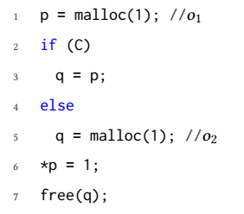
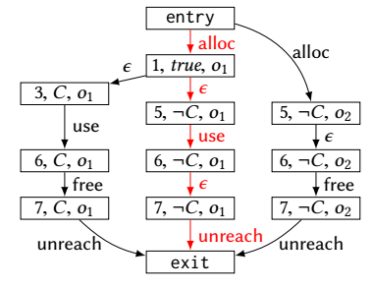
Background
SAVER：静的メモリエラー自動修復ツール
検知(静的)
Infer: pはMemory Leak
修復（静的）
Object flow graphを生成
各heap objectの状態とパス制約条件を収集
patchを生成
6行目と7行目の間
生成したpatchをチェック
欠点
エラーではない箇所（偽陽性）も修復してみる
Object flow graphの生成コストが高い
正しくないpatchを生成
Patch: if (!C) free(p);
Object Flow Graph
Notes:
SAVERは最新な静的メモリエラー自動修復技術です。
SAVERはINFERを用いてメモリエラーを検知します。
右のコード例でｐは条件ｃがフォルスの場合でメモリリークが発生します。
INFERはｐがメモリリーク発生することが検知できます。
次に、SAVERはInferの静的解析結果を利用し、オブジェクトフローグラフを生成します。
オブジェクトフローグラフは右下の図のように、各オブジェクトの状態とパス制約を収集します。例えば、真ん中の赤いパスでオブジェクト１は到達できないまでも解放されないため、メモリリークが発生することが分かります。
そして、object flow グラフにより、6行目と７行目の間にオブジェクト１をfreeすると このエラーを修復することが解析できます。
最後に、生成したパッチをチェックします。
でも、SAVERはInferの偽陽性警報も修復してみます。
そして、objectflowgraphの生成コストが高いです。
また、SAVERは正しくないpatchも生成します。

Slide 5

Background
LibFuzzer
coverage-guided fuzzing engine
AddressSanitizerとLeakSanitizerを用いてメモリエラーを判断
配分されたメモリ空間のアドレスとサイズをshadowメモリで保存し、訪問するときに合法性をチェック
プログラム停止するときにヒープ空間をチェック
一回で関数の一つの引数しかfuzzしない
エラーをtriggerすると停止
エラーをtriggerしても、条件式合成に十分なデータが得られない
a=3でp2のleakをtrigger
a<=3? a==3? a>=2?
Notes:
LibFuzzerはcoverageーguided fuzzing engineです。
Addresssanitizerとleaksanitizerを利用してメモリエラーを判断します。
でも、LibFuzzerは一回で関数の一つの引数しかfuzzしません。
そして、エラーをtriggerすると停止します。だから、異なるパス中のエラーを同時にtriggerできません。
また、エラーをtriggerしても、条件式合成に十分なデータが得られません。
例えば、下の例でa=3を入力するとｐ２のエラーがtriggerできます。
でも、この一つのテストデータを通して正しい制約条件が把握できません。

Slide 6
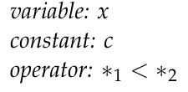

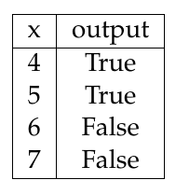
Background
Component-based Program Synthesis (CBPS)
一定な構成要素を使ってtest suiteを満たすプログラムを合成
test suiteの品質は合成式の品質を決定
overfittingがよく発生
SMT solverで解ける
x<6
Notes:
HAMERはこのComponent-based Program Synthesis を用いて条件式を合成します。
CBPSは一定な構成要素を使ってtest suiteを満たすプログラムを合成する技術です。
例えば、変数ｘ定数ｃと小なり記号を利用して下のtest suiteに満たす式を合成します。
まずは、構成要素を利用してｘ＜ｃまたはｃ＜ｘが合成できます。
そして、testsuiteを代入して論理式が構成できます。
最後に、SMT solverでこの論理式が充足可能かどうかを解けます。
充足可能の場合は式を合成します。

Slide 7
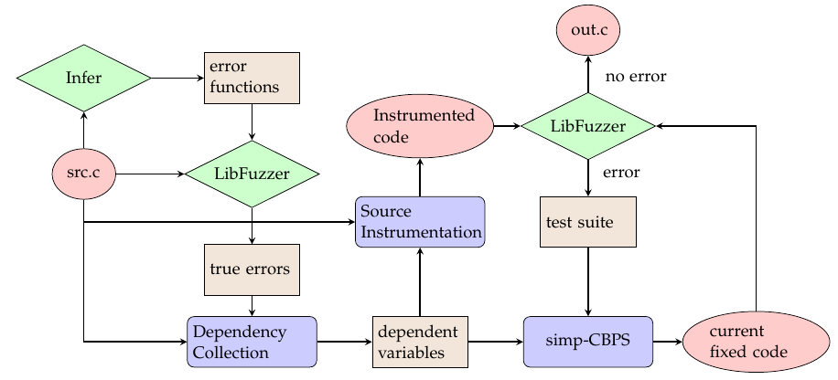
Overview - HAMER pipeline
Notes:
次に、HAMERのpipelineを簡単に説明します。
まずはInferを利用してソースコードを検知し、エラーを含む関数を収集し、これらの関数をentrypointとしてLibfuzzerでテストします。
次に、Libfuzzer検知したエラーに対して依存変数を収集し、全部ソース計装します。
そして、依存変数の動的な値を収集してtest suiteを作成します。
patchを生成した後で、Libfuzzerを用いてpatchを検証します。正しくないと、エラーをtriggerするtestを収集し、patchを再合成します。
Timeoutまたは修復まで繰り返します。

Slide 8
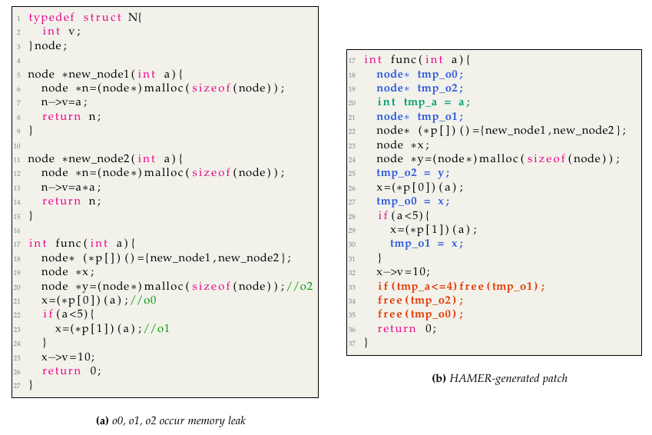
Motivating Example
Notes:
次に、このMotivatingExampleを通してHAMERの動作を簡単に説明します
左のコード中に三つのメモリleakがあります。
そして、o0とo1は間接コールを通してallocationします。
HAMERは正しく三つのエラーを修復しました。

Slide 9
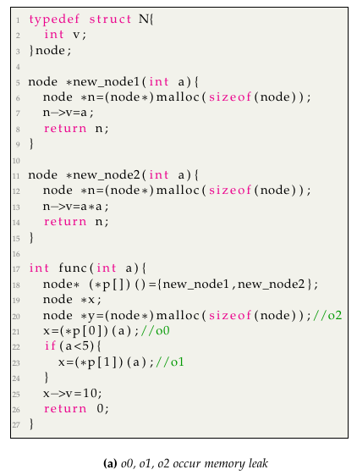

Motivating Example
Inferはo2を検知
偽陰性: o0,o1
LibFuzzerで再検査
全部のleakを検知
o1:
Notes:
まずは、Inferを利用してo2のleakを検知しました。
O0とo1は間接コールなので、Inferは検知しなかったです。
そして、libfuzzerで再検査し、全部のエラーを検知しました。
LibFuzzerはエラーパスが提供できます。

Slide 10
Motivating Example
Dependency Collection
dep-use chainにより、error別でerror path上の各関数の依存変数を収集
o1
func: a, new_node2: a, n->v
依存性解析の同時に、各関数のreturnの位置とerror heap objectの名とタイプを収集
Notes:
次に、各エラーパス上の各関数の依存変数を収集します。
例えば、o1に対してfuncのaとnewnode2のaとn->vが収集できます。
そして、同時に各関数のreturnの位置とerror heap objectのタイプと名を収集します。

Slide 11
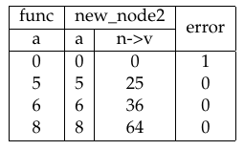
Motivating Example
ソース計装
収集された依存変数を全部ソース計装して、動的な値を観測
error別で動的な値を保存
o1:
Notes:
次に、全部の依存変数をソース計装し、動的な値を観測します。
例えば、o1に対してこの表の感じなデータが収集できます。

Slide 12
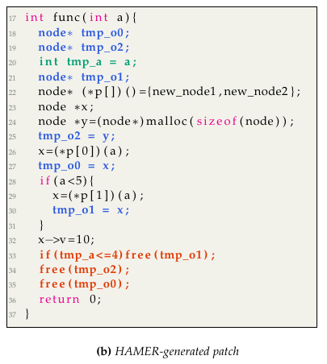
Motivating Example
CBPS
o1:
一時変数で使うプログラム変数とerror heap objectを保存
error sourceとpatch挿入箇所の間に変数の値が変わる可能性がある
line 36の直前に挿入
Notes:
その後で、CBPSを用いて条件式を合成し、patchを生成します。
HAMERは一時変数を利用して必要な変数の値を保存します。
なぜなら、エラーソースとpatch挿入箇所の間に変数の値が変わる可能性があります。
最後にpatchを挿入します。

Slide 13
Motivating Example
違うpatchを生成する可能性がある
fuzzerでpatchを検証
if(a<=3)free(x);
別の候補修復箇所に挿入してみる
Errorをtriggerするtestを収集し、test suiteに追加して再合成
a:4, error:1
new_node2でo1を修復する可能性があるけど、line 25でｘをuseするため、use after freeが発生
Notes:
HAMERは修復途中で正しくないpatchを生成する可能性があります。
Fuzzerを用いてpatchを検証します。
例えば、先のtest suiteを用いてa<=3を合成する可能性があります。
HAMERはまず別の候補修復箇所にpatchを挿入してみます。
もし現時点のpatchがどちらに挿入しても修復できないと、HAMERはerrorをtriggerするtestを収集してtestsuiteに追加します。
例えば、a<=3に対して、LibFuzzerは４を入力するとerrorをtriggerします。
このtestを追加し、CBPSは正しい条件式を合成することができます。
関数newnode2でo1を修復する可能性がありますが、関数funcの２５行目ｘをuseするため、先にfreeするとuseafterfreeエラーが発生します。

Slide 14
Approach
三つの問題点とその解決方法
正しいpatchの条件式を合成するために、 HAMERは重要なtestをどう収集するか？
fuzzerでcurrent patchを検証し、errorをtriggerするtestをtest suiteに追加
複数returnがある関数に対して、HAMERはpatch挿入位置をどう選ぶか？
候補修復箇所に挿入し、fuzzerで検証して正しい位置を探す
複数errorがある関数に対して、HAMERはどう修復するか？
queueでerror番号を保存し、一個一個で修復してみる。もし当時点で修復できないと、queueに追加し、後で修復してみる。
Notes:
次に、HAMERの提案手法を詳しく説明します。
提案手法を実現するときに、主に下の三つの重要な問題点があります。
先に問題点とその解決方法を説明します。
まずは、CBPSの合成式はtestsuiteの品質に依存します。正しいPatchの条件式を合成するために、HAMERは重要なtestをどう収集しますか？
解決方法はFuzzerを用いて現時点のpatchを検証し、errorをtriggerするtestを追加します。実は、追加したtestは非常に重要なtestです。
問題２は、複数returnがある関数に対して、HAMERはpatch挿入位置をどう選びますか。
HAMERはSAVERのように静的解析を用いてheap関係の行為を細かく解析しなく、軽量的な静的解析を用いて単純にreturnの位置を収集します。収集されたreturn位置から正しいPatchの挿入位置を探し、Fuzzerで検証します。
問題３は複数エラーがある関数に対してHAMERはどう修復しますか。
HAMERはqueueでerror番号を保存し、一個一個で修復してみます。もし当時点で修復できないと、queueに追加し、後に修復してみます。

Slide 15
Error Detection
静的analyzerでerrorを検知
メモリエラー発生確率が高い関数を抽出
scalabilityを高めるために
fuzzerで再検査
小さいコードに対して、直接にfuzzerで検知
Notes:
まずはエラー検知方法を説明します。
HAMERはscalabilityを高めるために、先に静的Analyzerを用いてメモリエラー発生確率が高い関数を抽出します。
そして、Fuzzerで再検査し、本当のエラーを検知します。
小さいコードに対して、直接にFuzzerで検知していいです。

Slide 16

Dependency Collection
各errorのerror pathを収集
Error path上の全部の関数の依存変数を収集（def-use chain）
同時に各関数のreturn位置とerror heap objectの情報を収集
軽量的な静的解析により修復に十分な情報を収集
return位置:
候補修復箇所
returnと関数の最後尾の位置
error heap objectの名とタイプ
Notes:
次に、変数依存性解析を説明します。
HAMERはまず、Fuzzerのエラーレポートからエラーパスを収集します。
そして、エラーパス上の全部の関数の依存変数を収集します。
その同時に、各関数のreturn位置とerror heap objectの情報を収集します。
このように軽量的な静的解析を用いて十分な修復情報が得られます。

Slide 17
Source Instrumentation
全部の依存変数をソース計装し、fuzzerを実行して依存変数の動的な値を収集
依存変数の直後に挿入
error別で動的な値をまとめ
例えば、e1とe2二つのerrorがある
a=1,e1:true
a=1,e2:false
Notes:
次に、全部の依存変数をソース計装し、Fuzzerを実行して動的な値を収集します。
HAMERはエラー別で動的な値をまとめます。
なぜなら、異なるエラーは、同じな値に対しての状況が必ず同じではありません。。

Slide 18
Patch Generation
Patch Template
時間的なメモリエラー: memory leak
正しいdeallocationを正しい位置に挿入
if( cond ) free ( ob );
条件式 cond
Error heap object ob
挿入位置
simp-CBPS
条件式だけを合成するため、一部の機能を削除
Notes:
最後に、Patch生成アルゴリズムを説明します。
本研究の研究対象は時間的なメモリエラーです。
メモリリークは、正しいdeallocationを正しい位置に挿入すると大部分のエラーが修復できます。
だから、HAMERは条件付きfreeを利用してメモリリークを修復してみます。
今のタスクは、正しい条件式の合成、エラーheapobjectの収集とpatch挿入位置の選択です。
HAMERは条件式だけを合成するため、CBPSの一部の機能を削除し、simp－CBPSを使います。

Slide 19
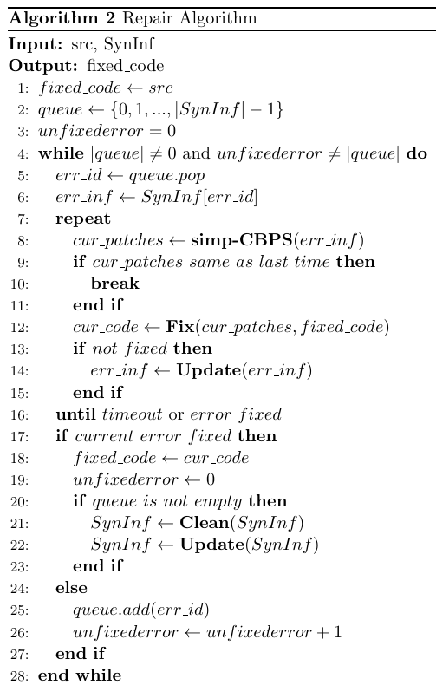
Patch Generation
修復アルゴリズム
入力: src.c, patch合成用情報(SynInf)
SynInf: error別で依存変数、動的な値、候補修復箇所, error heap objectを保存
出力： 修復したコード
queueでerror番号を保存し、一個一個で修復してみる。当時点で修復できないと、error番号をqueueに追加
unfixederrorは修復できないerrorを繰り返して修復することを防止
正しくないpatchをtriggerするtestを収集
Notes:
まずは、全体的な修復アルゴリズムを説明します。
Sourceコードと必要な情報を入力して修復したコードを出力します。
Queueでエラー番号を保存し、一個一個で修復してみます。
エラーを修復するときに、simpCBPSを用いてpatchを合成し、そしてFix関数を通してPatchを挿入します。
もし当時点のpatchが正しくないと、エラーをtriggerするtestを追加して再修復を行います。
Timeoutまでに修復できないと、error番号をqueueに追加し、先に別のエラーを修復していきます。
そして、アルゴリズムの停止を保証するために、unfixederror変数を使って修復されないerror数を記録します。
もしunfixederrorはqueueの残りのエラー数と同じであると、アルゴリズムを停止します

Slide 20
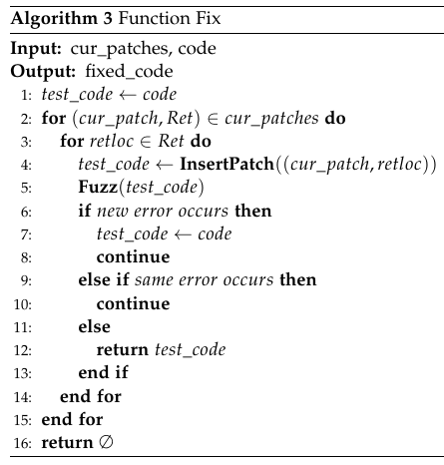
Patch Generation
Fix
入力: コード, patch
patch:関数別の合成した条件式, 候補修復箇所, error heap object
出力：修復したコード
候補修復箇所にpatchを挿入し、fuzzerでチェック
新しいエラーが発生: 違うpatch
同じなエラーが発生: 違うpatchまたは部分patch
p=malloc(1);
if(c){…
return 0;
}else{…
return 1;
}
p=malloc(1);
if(c){…
free(p);return 0;
}else{…
free(p);return 1;
}
Notes:
次に、Fix関数の動作を説明します。
コードとpatchを入力し、正しいpatchの場合は修復したコードを出力します。
Patchをある候補修復箇所に挿入してfuzzerで検証します。
もし新しいエラーが発生すると、この箇所が正しくないと判断します。
もし同じなエラーが発生すると、この場合は部分のエラーを修復する可能性があるため、先に挿入したpatchを保存して続いて別の修復箇所を試します。
例えば、右下のコード例は二つreturnの前に同時にpatchを挿入する必要があります。HAMERはこのような修復戦略を通して複数free関数が必要なメモリリークも修復できます。

Slide 21
Evaluation
Research question
SAVERと比べて、HAMERの効果はどうですか？
三つの問題点を本当に解決しましたか？
軽量的な静的解析の効率はどうですか？
実装
Python（1000行ぐらい）
静的Analyzer: Infer, fuzzer: LibFuzzer
構文解析: pythonのpycparser
SMT solver: pythonのz3-solver
LibFuzzerの設定
使用するとき10回実行する
1回実行で5秒内にエラーを見つけないと停止→正しいコードと判定
Notes:
評価実験結果を説明します。
三つのRQを作成し、実験でHAMERの性能を評価します。
PythonでHAMERを実装しました。
LibFuzzerの設定は使用するときに10回を実行します。
そして、一回の実行で５秒内にエラーを検知しないと、このコードはエラーがないと判定してLibFuzzerを停止します

Slide 22
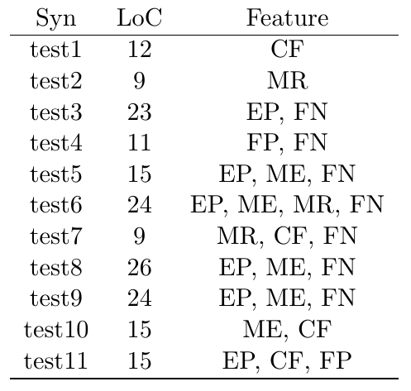
Evaluation
Benchmark
合成検体でSAVERと比較
現時点のscalabilityは良くない
合成検体で複雑なエラーパターンに対しての修復効果を評価
直接にLibFuzzerでテストコードを検知
FP, FN：Inferの偽陽性/偽陰性警報を持つ
EP：エラーパスが長い
ME：複数error heap object
MR：複数returnを持つ
CF：複雑制御フローを持つ
Notes:
Benchmarkは、合成検体でSAVERと比較します。
HAMERの現時点のversionはscalabilityが良くないため、リアル検体で性能を評価できません。
今回の実験はunfairな実験ですが、HAMERとSAVERの複雑なエラーに対する修復能力を評価します。
表の中の六方面から１１個の複雑なエラーパターンを再現する小さいテストコードを作成しました。
そして、今回はHAMERのscalabilityを評価しないため、静的Analyzerを使わなく、直接にLibFuzzerでコードを検知します。

Slide 23
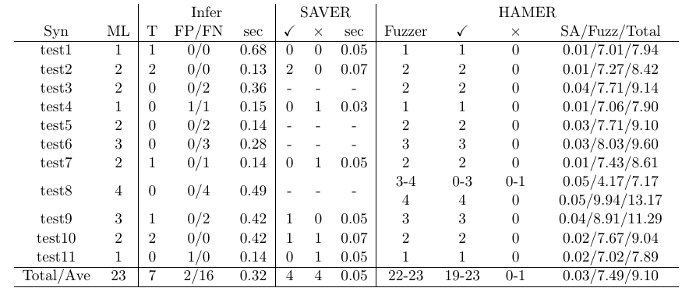
RQ1: SAVERと比べて、HAMERの効果はどうですか？
HAMERはSAVERより高い修復能力を持つ。HAMERはもっと多い修復機会がある。複雑なメモリエラーも正しく修復でき、正しくないpatchを生成しにくい。tradeoffは時間がかかる。
Notes:
RQ1はSAVERと比べて、HAMERの効果はどうですか？
まずは表を説明します。
MLはメモリリークの数です。InferコラムのT FPFNは正しい、falsepositiveとfalsenegative警報数を表します。チャックとばつ記号は正しいと正しくないpatch数を表します。FuzzerはLibFuzzer検知したメモリリーク数を表します。
全体から見て23個のエラーに対して、HAMERは大体に修復し、そして正しくないpatchをあまり生成しません。一方、SAVERは４個のエラーを修復し、4個の正しくないpatchも生成しました。時間から見て、SAVERはInferの静的解析結果を利用するため、修復時間非常に短いです。HAMERは大部分の時間はFuzzingにかかります。そして、libfuzzerの設定により、もしコードを正しく修復すると、LibFuzzerは５秒を使て確認します。だから、実際の平均修復時間は9.1ではなく、4,1くらいです。
結論としては、HAMERはSAVERより高い修復能力を持ちます。HAMERはもっと多い修復機会があり、複雑なメモリエラーも正しく修復でき、正しくないpatchを生成しにくいです。でも、tradeーoffは時間がかかります。

Slide 24
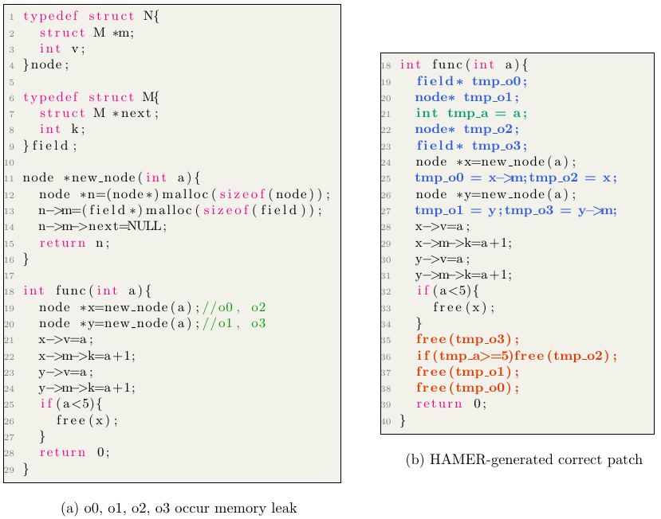
RQ2: 三つの問題点を本当に解決しましたか？
正しい条件式を合成
o2を修復する途中で、a>=4とa>=6を合成する状況がある
fuzzerを通して重要なテストを収集
a>=4: (a:4, error: false(DF))
a>=6: (a:5, error: true(ML))
複数エラー
四つのエラーがあっても正しく修復
複数return
test2,6,7を正しく修復
Notes:
RQ２は三つの問題点を本当に解決しましたか？
右のコード例で四つのメモリリークがあります。
正しい条件式の合成に対して、HAMERはo2を修復する途中で正しくないpatchを生成する状況がありますが、Fuzzerを通して重要なtestを収集して再修復のときに正しい条件式が合成できます。
例えば、a>=4を合成するときに、４を入力するとdoublefreeが発生するため、a:4,error:falseをtestsuiteに追加します。
a>=6を合成するときに、5を入力すると同じなメモリリークが発生するため、a:5,error:trueをtestsuiteに追加します。
そして、HAMERは四つのエラーを全部修復しました。
最後、test267は複数returnがあるコードですが、HAMERは全文正しく修復しました。

Slide 25
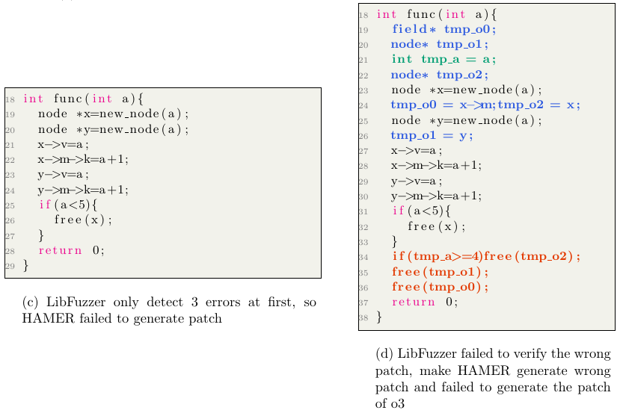
RQ2: 三つの問題点を本当に解決しましたか？
失敗例
初めに三つのエラーだけを検知し、修復過程中に残りのエラーを検知
10回実行しても、a>=4は正しくないpatchを識別しない
三つの問題点を解決しました。でも、error数が多いほど、HAMERの性能が下がる
改善できる
Notes:
でも、失敗例もあります。
一つの状況は、LibFuzzerは初めに三つのエラーだけを検知しました。そして、その後の修復過程中に残りのエラーを検知しました。
HAMERの修復アルゴリズムにより、もしあるpatchは新しいエラーを起こすと、正しくないと判定します。だから、左の図のように、patchを全然生成しません。
もう一つの状況は、右のコードで示すように、LibFuzzerは１０回実行しても、正しくないpatchを識別しません。
結論としては、三つの問題点を解決しましたが、error数が多いほど、HAMERの性能が下がります。
でも、改善策があります。

Slide 26
RQ3: 軽量的な静的解析の効率はどうですか？
軽量的な静的解析は短時間で必要な情報が収集できる
依存変数(CBPS)、returnの位置(修復箇所)、heap object(修復対象)
必要な情報を収集しない原因によりpatchが生成できない状況がない
Notes:
RQ３は軽量的な静的解析の効率はどうですか？
HAMERは軽量的な静的解析を用いて、依存変数、returnの位置、heap objectを収集します。
実験により、HAMERの静的解析時間は短いです。そして、静的解析が必要な情報を収集しない原因によりpatchが生成できない状況がありません。
だから、HAMER使ったの軽量的な静的解析は短時間で必要な情報が収集できます。

Slide 27
Limitation
CBPSは数値条件式しか合成できない
文字列などを含む条件式が合成できない
並行プログラムに扱わない
変数やheap objectがloopにある場合に修復できない
Notes:
次に、HAMERのlimitationを説明します。
まずは、CBPSは数値条件しか合成できないため、文字列などを含むpatchがHAMERは生成できません。
そして、HAMERは並行プログラムに扱いません。
また、変数やheap objectがloopにある場合にHAMERは修復できません。

Slide 28
Conclusion
HAMER：混合解析を用いたメモリエラー自動修復技術
検知：静的Analyzerとfuzzer（動的）
修復：(1)軽量的な静的解析で情報を収集(2)提案する修復アルゴリズムによりfuzzerを活用し、重要なtestの収集とpatch検証を行う
高い修復能力
広い修復戦略
複雑なメモリリークを修復
patchの正しさを保証
軽量的な静的解析
検知・修復・検証の全修復フローが自動
既存のfuzzerと結合しやすい
fuzzerの発展とともにHAMERの性能が向上
Notes:
最後のまとめです
HAMERは混合解析を用いたメモリエラー自動修復技術です。
高い修復能力があります。
HAMERは広い修復戦略があり、複雑なメモリリークが修復でき、patchの正しさも保証できます。
HAMERは軽量的な静的解析を使います。
そして、HAMERは検知修復検証の全修復フローが自動です。
既存のFuzzerと結合しやすいです。

Slide 29
Future Work
use-after-freeとdouble freeに拡張
既存のdeallocationを削除し、memory leakとして修復
loopに対しての解決策を考え
修復アルゴリズムを改善
修復中に新しいエラーを検知すると、修復リストに追加
修復中に修復済みerrorが再現すると、修復リストに追加
条件式の種類を増やす
scalabilityの向上
Notes:
Future workは
まず、HAMERをUAFとDFの修復に拡張します。
そして、loopに対しての解決策を考えます。
また、修復アルゴリズムを改善します。
最後に、条件式の種類を増やし、scalabilityを高めます。

Slide 30
予備スライド

Slide 31
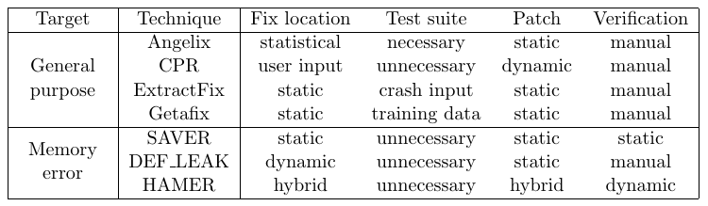
Related Work
Notes:
関連研究を説明します。

Slide 32
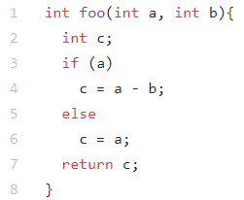

Angelix (Semantics-based General-purpose APR)
検知（動的）
Test Suiteを実行し、各行のエラー発生確率を計算
修復（動的）
確率が高い順で修復してみる
4行目から
シンボリック変数に変換し、動的記号実行エンジンKLEEを用いてパス制約を収集
c = a - b; → c = X; (symbolic variable)
Component-based Program Synthesis
Component(変数とオペレータ)とパス制約を 用いてパッチを合成
欠点
メモリエラーに扱わない
Patch: c = a + b;
Test Suite
a | b
1 | 1 | 2 | 0
1 | 6 | 7 | -5
1 | 0 | 1 | 1
0 | 7 | 0 | 0
observed
expected
Notes:
Angelixはテストスイートを全部実行し、実行結果を希望結果と比較し、各行のエラー発生確率を計算します。
修復するときに、確率が一番高い行から修復してみます。
そして、assignmentの右側をシンボリック変数に変換し、記号実行を通してパス制約を収集します。
最後に、Component-basedプログラム合成手法により、特定な変数とオペレータを用いて、全部のパス制約を満たすパッチを合成してみます。
Angelixはメモリエラーに扱いません。

Slide 33
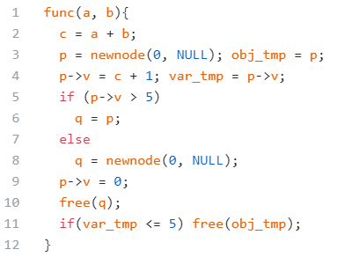
Component-based Program Synthesis
特定な変数とoperatorを用いて、制約に満たすプログラムを合成してみる
Component
{a, b, c, p->v, constant}（依存変数）
{>, <, >=, <=, ==, +, -, … }
制約
Operator specification
“a <= b”: if(a>b){False}else{True}
Input-Output 関係
エラー発生: True
エラー発生しない: False
合成
Componentを組み合わせ、SMT-Solverで制約を解け、全部の制約を満たすパッチを見つける
結果： p->v <= 5
Fuzzer |  |  | Dynamic Value
a | b | error | c:2 | p->v:4
4 | 0 | Yes | 4 | 5
5 | 1 | No | 6 | 7
6 | 2 | No | 8 | 9

Slide 34
例１
o0,o1,o2の順で修復してみる
o1を修復するときに、timeoutまでに正しいpatchを生成しない状況がよくある
a=4をもらってない
先にo2を修復していく
o1を再修復してみる
if(a<=3)free(o1); → a=4, ML → True
If(a<=5)free(o1); → a=5,UDB → False

Slide 35
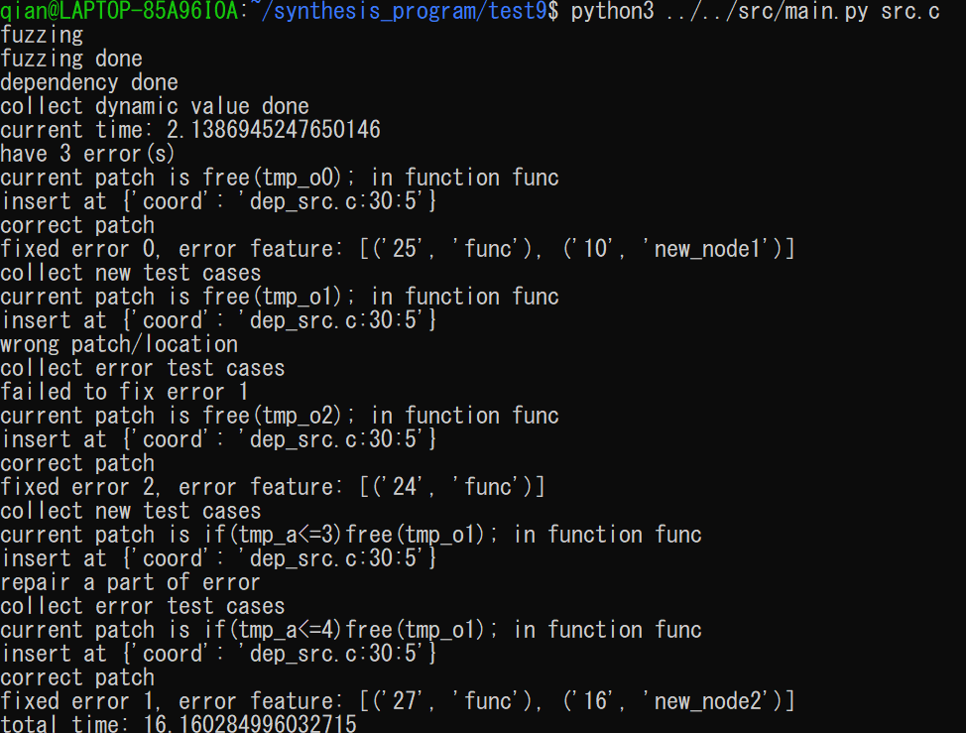
例１
複数があっても、修復できる
必要なtestを再収集することができる

Slide 36
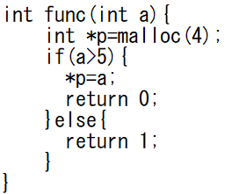
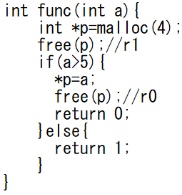
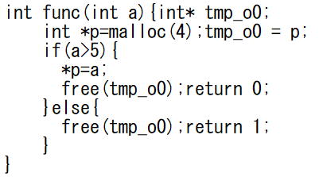
例２
二つのreturnがある
HAMERは一回で二つの正しいpatchを生成
SAVERは二回実行が必要
二番目のreturnのpatchが違う
複数returnがあっても、HAMERは正しいpatchが生成できる
SAVER-generated patch
HAMER-generated patch

Slide 37
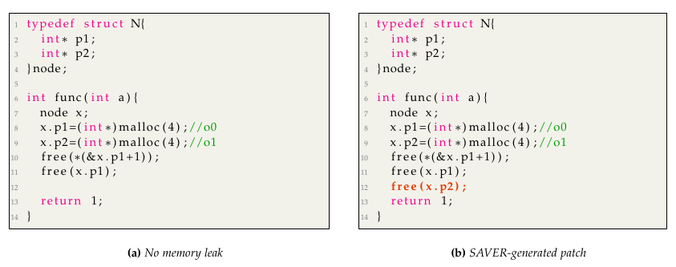
Motivating Example 2
Inferはo1がleakすると判断：偽陽性
SAVERが違うpatchを生成：double free
LibFuzzerはエラーがないと判断

